Slide 1
5. Structurer les informations dans des bases de données
La gestion des informations d’une organisation est essentielle à son efficacité.
La majorité des entreprises en informatisent la gestion.
Les deux logiciels les plus utilisés pour enregistrer et traiter les données structurées sont les tableurs (Excel, Calc, Google Sheets) et les SGBDR (Access et Base).
Les données non structurées sont des informations non organisées ou sans format défini : mails, photos…

Slide 2
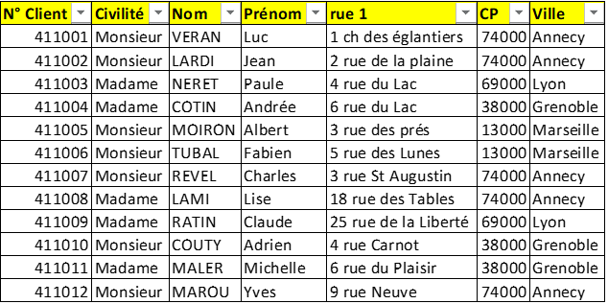
5. Structurer les informations dans des bases de données 5.1. Les bases de données sur tableur
Les tableurs peuvent gérer des listes de données. Ils permettent de saisir, organiser, rechercher, trier ou filtrer les informations.
À la différence des SGBDR, ces applications gèrent des tableaux de données non relationnels.
Excel est cependant capable de lier des tables à l’aide des compléments Power Pilot, Power Query et Power BI.
Les colonnes enregistrent les séries de données et les lignes les enregistrements.
Son utilisation facile permet de gérer des listes non relationnelles de plusieurs milliers d’enregistrements,

Slide 3
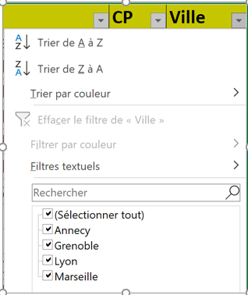
5. Structurer les informations dans des bases de données 5.1. Les bases de données sur tableur
Les données peuvent être triées, filtrées :
Filtre Excel

Slide 4
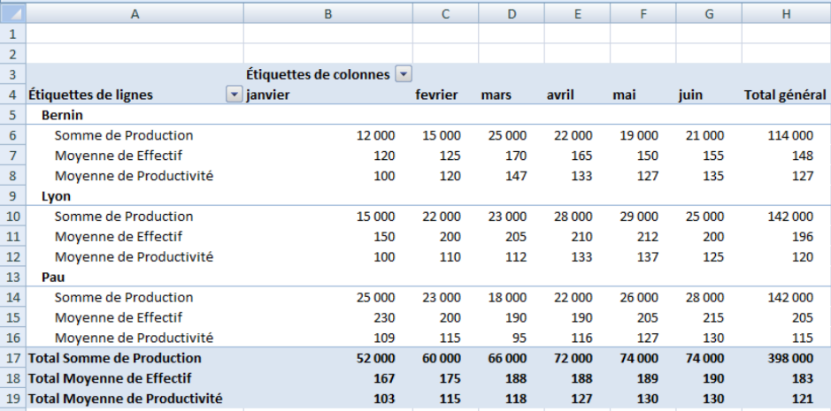
5.1. Les bases de données sur tableur
Une base de données peut être analysée à l’aide des fonctions totaux et sous-totaux ou des tableaux et graphiques croisés dynamiques qui réorganisent les données selon des critères multiples.
Tableau croisé dynamique

Slide 5
5. Structurer les informations dans des bases de données 5.1. Les bases de données sur tableur
La création d’une base de données sur un tableur doit être précédé d’une réflexion approfondie sur l’organisation et la ventilation des données dans les colonnes.
Afin d’optimiser le filtrage et les tris, les données doivent être ventilées dans des colonnes différentes.
Exemple :

Slide 6
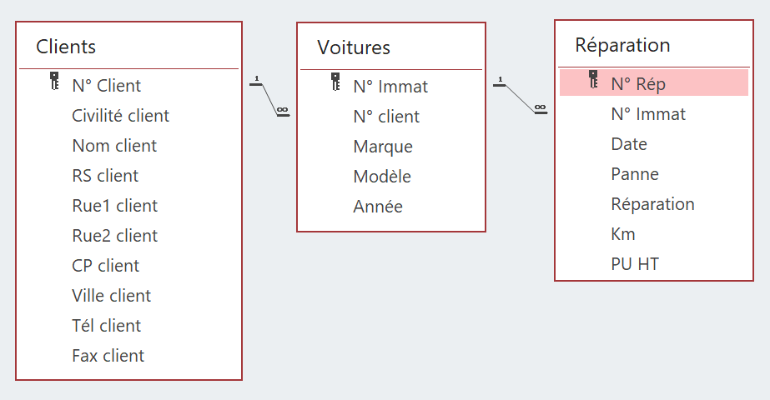
5. Structurer les informations dans des bases de données 5.2. Les bases de données relationnelles sur SGBDR (Access)
Les SGBDR (système de gestion de base de données relationnelles) enregistrent des données structurées et ventilées en plusieurs tables reliées entre elles pour éviter les redondances et faciliter les recherches.
Elles rationnalisent l’archivage des données mais en rend également la gestion plus complexe.
Structure d’une base relationnelle

Slide 7
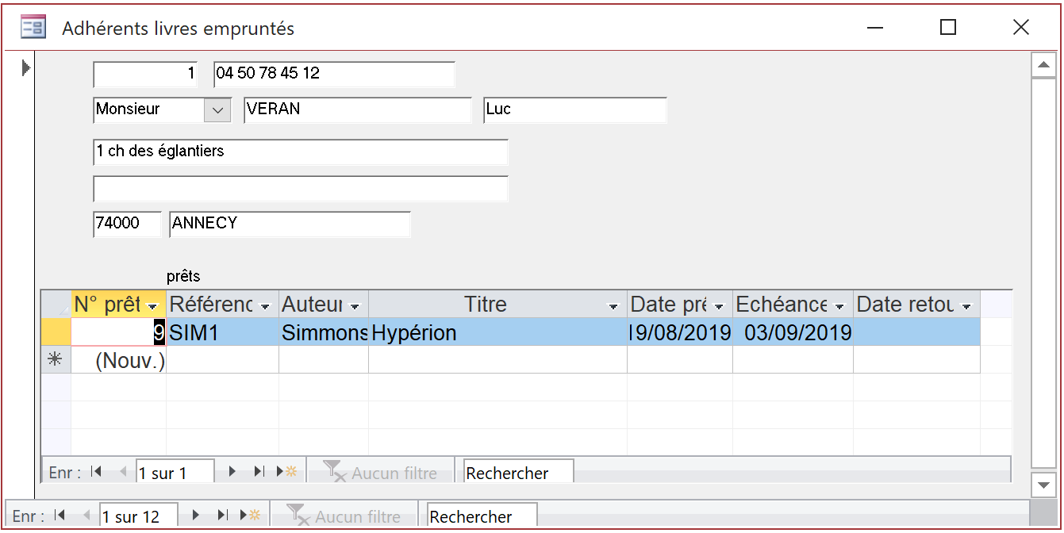
5. Structurer les informations dans des bases de données 5.2. Les bases de données relationnelles sur SGBDR (Access)
Elles permettent :
de créer des formulaires de saisie,
d’imprimer des états élaborés,
de programmer des requêtes.
La plupart de ces tâches sont impossibles ou compliquées à mettre en œuvre avec les tableurs.

Slide 8
5. Structurer les informations dans des bases de données 5.2. Les bases de données relationnelles sur SGBDR (Access)
Les extractions de données peuvent être réalisées à l’aide de requêtes assistées ou en utilisant une langage spécifique appelé SQL.
Exemple : Requête SQL et son résultat

